Slide 1

KIJKJE ACHTER DE SCHERMEN VAN DE WND

Slide 2
WND heeft verschillende betekenissen:
(Stichting) Werkgroep Natuurkunde Didaktiek oftewel “de Werkgroep”
Woudschoten Natuurkunde Didactiek (conferentie)

Slide 3
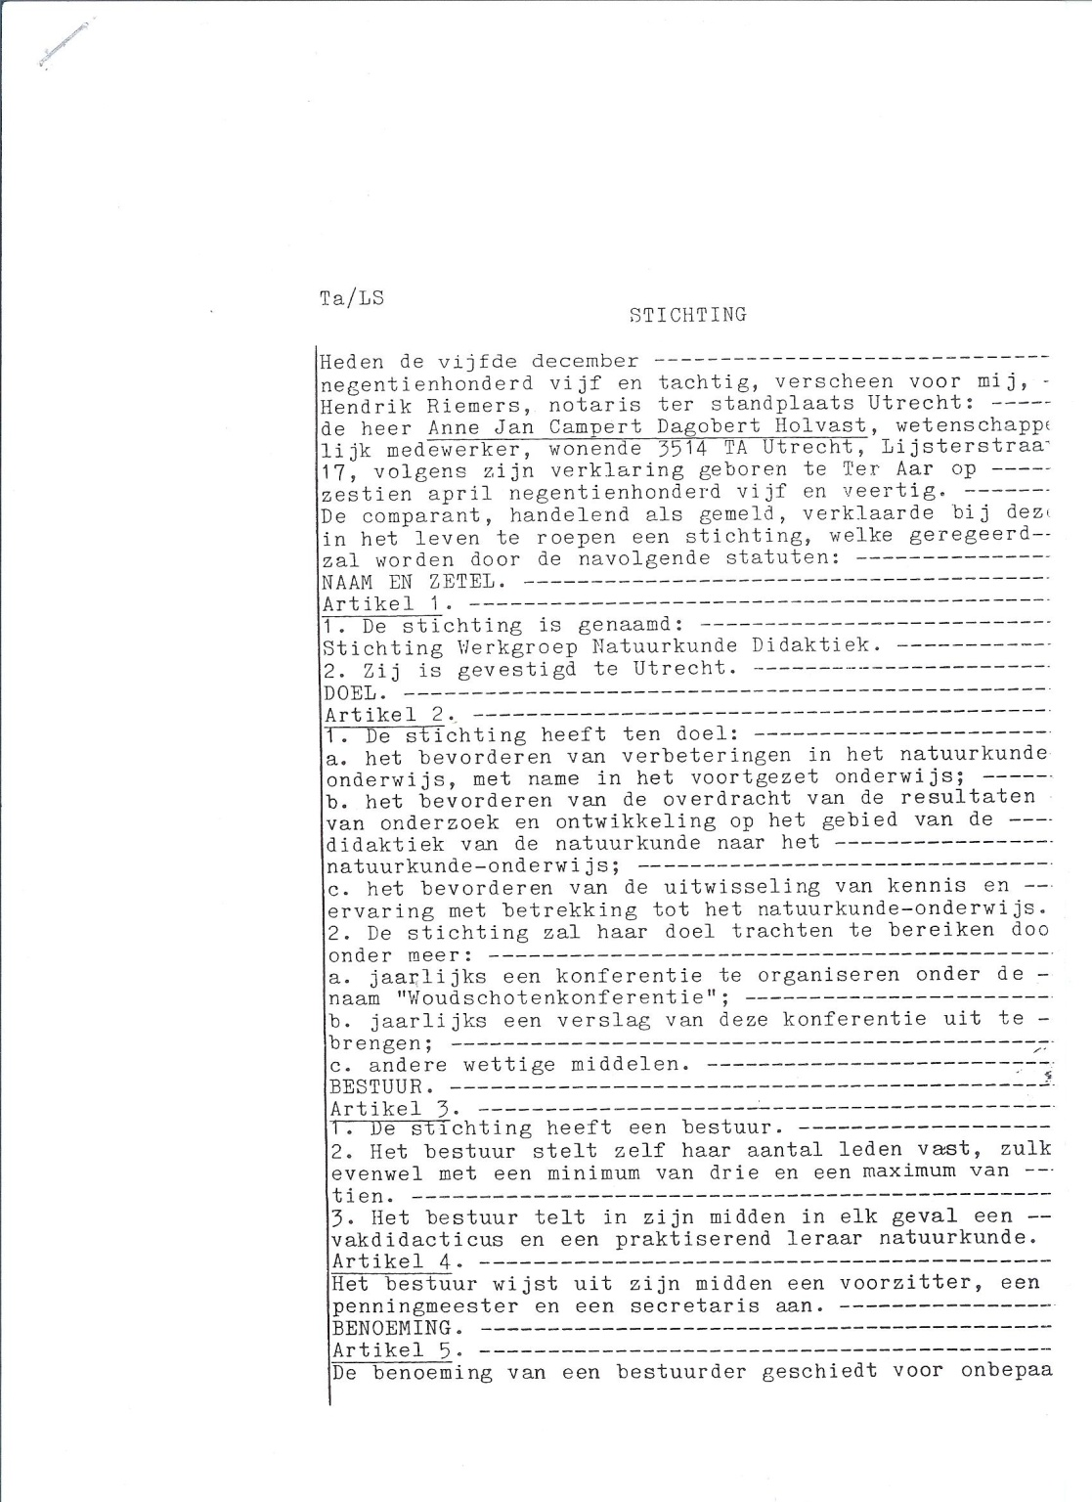

Slide 4
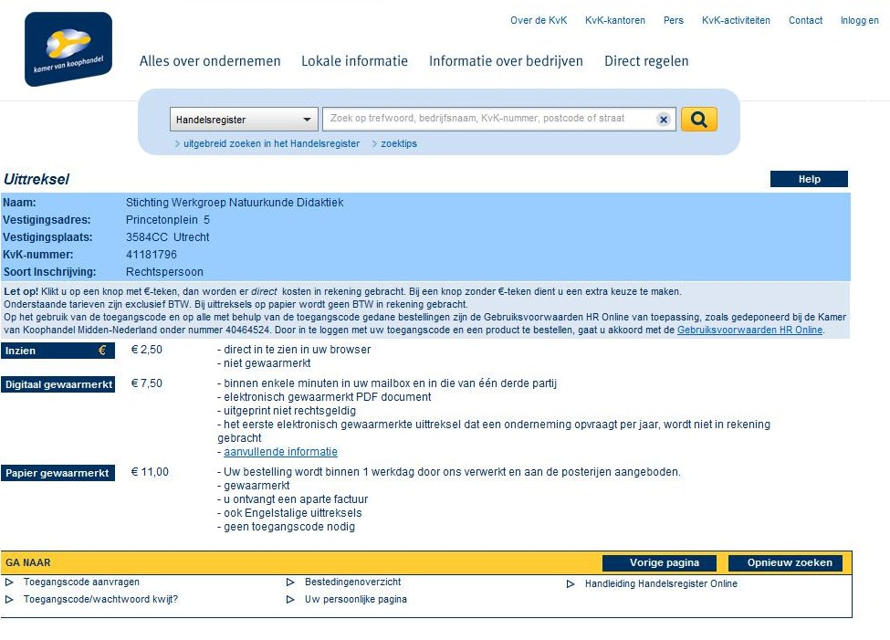

Slide 5
Huidige WND-bestuurssamenstelling met datum van aanvaarden bestuurslidmaatschap:
1992 april Frank Budding
1993 augustus Koos Kortland
2000 september Bart vd Straat
2003 maart Ad Mooldijk
2006 september Berenice Michels
2009 januari Elise Quant
2009 januari Mieke De Cock
2012 september Onne Slooten
2015 februari Enno van der Laan
Secretariaat
Sinds 1998 Wilma van Eijsden

Slide 6
Ereleden
R. L. Krans -overleden
W.P.J. Lignac -overleden
J. Ph. Steller -overleden
H.P. Hooymayers (1984)
H. A. Créton (1984)
J. Andriese (1998)
H.M.C.Eijkelhof (2012)

Slide 7
-In 1966 was de eerste conferentie, in conferentiecentrum Woudschoten bij Zeist. Vandaar de naam Woudschotenconferentie. Die naam is statutair vastgelegd.
Problemen ontstonden toen we niet meer in Woudschoten confereerden, en er ook een Woudschoten Scheikunde ontstond. We noemen de conferentie daarom nu WND-conferentie (Woudschoten Natuurkunde Didaktiek conferentie)
- Van 1966 tot en met 1975 maakten we gebruik van conferentiecentrum Woudschoten.
-Toen conferentiecentrum Woudschoten te klein bleek, werd in 1976 en 1977 in het Evert Kupersoord in Amersfoort geconfereerd. Ook dat bleek te klein.
-Vanaf 1978 vindt de WND-conferentie plaats in de Leeuwenhorst in Noordwijkerhout.

Slide 8
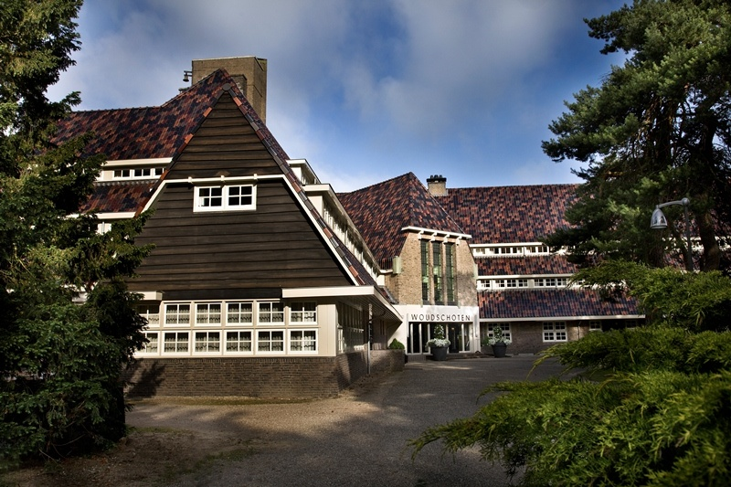

Slide 9
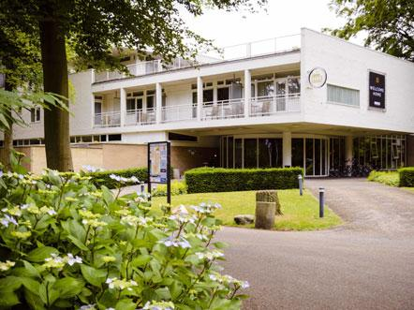

Slide 10
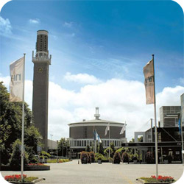

Slide 11
Het WND-bestuur werkt met een min of meer vast schema:
VRIJDAG:
-plenair,
-parallel, minstens 4, liefst 5,
-diner,
-werkgroepen (totaal minimaal 50),
-markt.
ZATERDAG:
-ontbijt,
-plenair,
-werkgroepen,
-parallel, minstens 4, liefst 5,
-lunch,
-werkgroepen,
-afsluiting.

Slide 12
OPZET WERKWIJZE GLOBAAL
Jan- eerste brainstorm
Feb- brainstorm evt. uitwerken van enkele mogelijke thema’s.
Mrt- keuze en uitwerken: lijnen in programma aanbrengen
Apr- eerste sprekers vragen
Mei-andere sprekers vragen
Jun- laatste sprekers vragen; in principe is programma rond; eerste werkgroepen vragen; programma voor tijdens de Markt bepalen.
Sep en okt- aantal werkgroepen monitoren, eventueel meer werkgroepleiders vragen.
Nov- zaalvoorzitters, programmatijden en bijzonderheden definitief vastleggen. Bloemen, Iris-bonnen, Minnaert-prijs etc. regelen.
WND-conferentie in december.
Jan- eerste helft van de bestuursvergadering: evaluatie en de ontvangen verslagen worden besproken. De tweede helft kwam al in het begin aan de orde.

Slide 13
Het maken van het verslag op DVD loopt parallel aan de opstart van de volgende conferentie.
Er zijn meestal maar twee bestuursleden bij betrokken + secretariaat + externe kracht
-Aanleveren verslagen lezingen en werkgroepen uiterlijk half januari
-Redigeren
-Format eventueel bijstellen
-Moederschijf maken conform bestaand format
-Diverse controles
-Wallet en label ontwerpen
-Moederschijf + wallet+ label aanleveren
-Verslagschijven versturen door secretariaat

Slide 14
PROBLEMEN
-Er kunnen maximaal 550 deelnemers in de Rotonde, vandaar dat we niet meer dan 600 deelnemers plaatsen.
-Sprekers willen steeds vaker niet op zaterdag komen
-Deelnemers die hun voorkeuren voor werkgroepen niet (tijdig) opgeven. Heel lastig voor organisatie (haastwerk voor bestuur, geen goed overzicht meer) en ook voor werkgroepleiders en andere deelnemers. (te weinig materiaal, te weinig stoelen)
-het lijkt erop dat niet alleen wij, maar ook de Leeuwenhorst echt aan zijn maximum zit bij 600 conferentiedeelnemers.
-Vergaren verslagen: soms (wij doen wel steeds meer moeite en dat werkt goed)
-Verslagen zelf: vroeger werd alles uitgeschreven, nu alleen een ppt, waar je het verhaal soms niet/erg moeilijk mee kunt reconstrueren
-Markt: meer leven in brouwerij gewenst
-Vinden van geschikte bestuursleden (we stellen eisen, moet ook gezien statuten)

Slide 15
Heeft u achteraf nog vragen of opmerkingen, mailt u mij gerust.
F.Budding@uu.nl

